Slide 1
Các lớp Game trong MIDP 2
Với MIDP 2 thì có thêm 5 lớp:
  GameCanvas
  Sprite
  Layer
  LayerManager
  TiledLayer
Các lớp này tìm trong gói: java.microedition.lcdui.game
Chúng ta không dùng trực tiếp lớp Layer, vì thực chất đây là lớp trừu tượng dùng trong các lớp Spite, LayerManager và TiledLayer.
Lớp GameCanvas: không phải đợi để thực hiện keyPressed() vì ta có phương thức getKeysState(). Có kỹ thuật gọi là “double buffering”bạn có thể thực hiện vẽ ở “off-screen buffer”khi đó việc copy từ buffer tới các canvas nhanh hơn nhiều. Có thể sử dụng Graphic từ gọi hàm getGraphics(). flushGraphics() để giải phóng Graphics…
Ví dụ ta có việc di chuyển chữ ‘x’ dùng GameCanvas – ExampleGameCanvas

Slide 2


Lớp Sprite
Trong Game thì đồ hoạ làm nên thành công rất lớn. Hầu hết các đối tượng đồ hoạ được phân loại như các dạng đặc biệt của đồ hoạ gọi là các Sprite. Một Sprite có thể là bullet, monster, enemies, keys và doors và một vài cái gì đó…
Các Sprite được nhân nhiều lên là các graphic động, các graphic động này được tạo nên từ cùng một Sprite nhưng nhìn từ các góc khác nhau. Đây là một bộ Sprite:
Sprite Constructor
Có 3 hàm khởi tạo với lớp Sprite
Sprite (Image image); // Tạo ra khung Sprite đơn, không động
Sprite (Sprite sprite); //Tạo ra Sprite mới từ một Sprite
Sprite (Image image,int frameWidth, int frameHeight); //Tạo ra Sprite động với từ 2 frame trở lên, frameWidth và frameHeight là độ rộng và chiều cao của 1 Sprite
Ta có tổng độ rộng là 160 pixels, độ rộng của 1 frame là 32 pixels, chiều cao là 32pixels. Ta có frameWidth và frameHeight là giống nhau cho 1bộ Sprite (các Sprite khác thì khác nhau).
Các Graphic thì bao gồm các Sprite mà độ rộng và chiều cao là hằng số, vì số các pixel thì liên quan đến số màu: nếu 1pixel là 8-bit, 16-bit, 24-bit… thì 2⁸=256, 2¹⁶=65536… màu

Slide 3
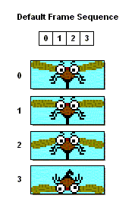
Sprite Collision, Display Sprite Sequence
Sprite Collision:
collidesWith(Image image, int x, int y, boolean pixelLevel);
collidesWith(Sprite sprite, boolean pixelLevel);
collidesWidth(TiledLayer tiledLayer, Boolean pixelLevel);
Kiểm tra đụng độ thông qua vị trí góc trái trên của Sprite
Sprite Sequence:
getFrameSequenceLength();//số phần tử trong 1dãy
getFrame();//chỉ số hiện thời của frame trong dãy
nextFrame();// chỉ tới frame tiếp theo
prevFrame();// chỉ tới frame trước
setFrame(int sequenceIndex);//đặt frame hiện thời

Slide 4
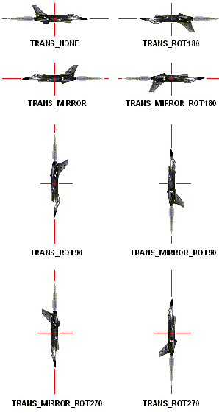
Sprite Transforms
Sprite Transforms: biến dạng có thể tạo Sprite như quay, lấy đối xứng
setTransform(int transform);
TRANS_NONE 0
TRANS_MIRROR_ROT180 1
TRANS_MIRROR 2
TRANS_ROT180 3
TRANS_MIRROR_ROT270 4
TRANS_ROT90 5
TRANS_ROT270 6
TRANS_MIRROR_ROT90 7
Ví dụ: ExampleGameSprite

Slide 5
Lớp LayerManager
LayerManager để quản lý các lớp Graphic, thứ tự của các lớp giống như chiều thứ 3 (trục z). Thứ tự 0 là lớp gần người dùng nhất.
Thêm 1 lớp : append(Layer layer);
private Sprite playerSprite;
private Sprite backgroundSprite;
private LayerManager layerManager;
Image playerImage = Image.createImage("/transparent.png");
playerSprite = new Sprite (playerImage,32,32);
Image backgroundImage = Image.createImage("/background.png");
backgroundSprite = new Sprite(backgroundImage);
layerManager = new LayerManager();
layerManager.append(playerSprite);
layerManager.append(backgroundSprite);
remove(Layer layer);// loại bỏ một lớp
insert(Layer layer, int index);// thêm 1 lớp
paint(Graphics g, int x, int y); //muốn hiển thị 1 lớp
Ví dụ : ExampleLayerManager

Slide 6
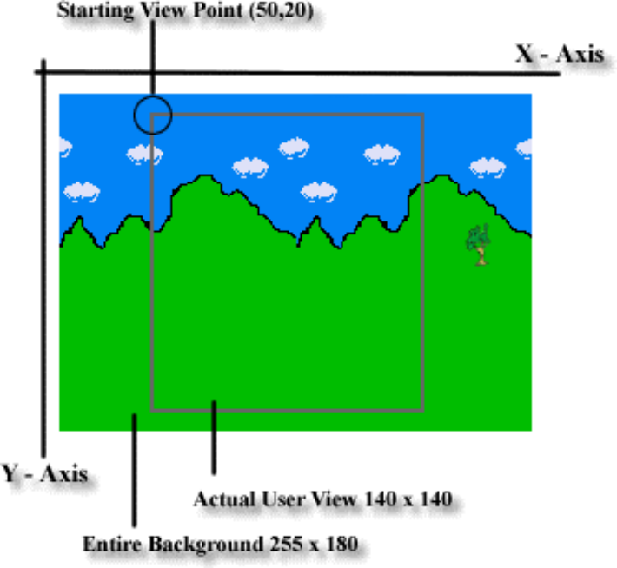
LayerManager and Scrolling Background
Đôi lúc màn hình nền lớn hơn màn hình hiển thị, lúc đó chúng ta phải cuộn màn hình. Có thể cuộn sang trái, sang phải, lên trên xuống dưới.
Điểm bắt đầu là (50,20), ta có thể tạo ra điểm động để nó cuốn trên màn hình.
  if ((keyStates & LEFT_PRESSED) != 0) {
  if (scnX - 1 > 0)
  scnX--;
  }
  if ((keyStates & RIGHT_PRESSED) != 0) {
  if (scnX + 1 + 140 < backgroundImage.getWidth())
  scnX++;
  }
  if ((keyStates & UP_PRESSED)!=0){
  if (scnY-1>0)
  scnY--;
  }
  if ((keyStates & DOWN_PRESSED)!=0){
  if (scnY+1+140<backgroundImage.getHeight())
  scnY++;
  }
Ví dụ: CuonManHinhNen

Slide 7
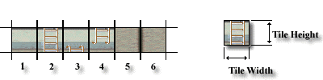
Lớp TiledLayer
Một TiledLayer là một lưới các ô chia ra từ 1 ảnh.
Ví dụ hình bên được chia thành 6 vùng, ta chỉ ra các Tiled có 32x32 pixel. Tạo nên 1 lớp TiledLayer, mỗi 1 tile này được đánh số (bắt đầu từ 1). Đánh số từ trái sang phải rồi từ trên xuống dưới,
TiledLayer(int columns, int rows, Image image, int tileWidth, int tileHeight);
Có số hàng, cột và ảnh cần chia. Độ rộng và cao của tile
setCell(int col, int row, int tileIndex);//đặt tile vào bức ảnh ở vị trí col,row và lấy ảnh
có tileIndex (ở trên là từ 1,2,…6)
getCell(int col, int row);//trả về index của cell, nếu cell là empty trả về 0
getCellHeight();//trả về chiều cao của một cell (pixel)
getCellWidth();
getColumns();//trả về số cột của TileLayer
getRows();
Giống như các Game khác, ta cũng gọi trực tiếp hàm paint() hay dùng LayerManager
layerManager.paint(g,0,0);

Slide 8
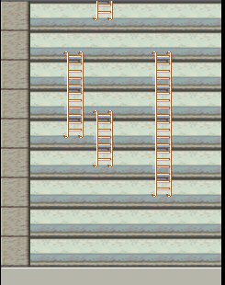
Ví dụ TiledLayer
private LayerManager layerManager;
private TiledLayer tiledBackground;
tiledBackground = initBackground();
layerManager = new LayerManager();
layerManager.append(tiledBackground);
private TiledLayer initBackground() throws Exception {
Image tileImages = Image.createImage("/tiles.png");
TiledLayer tiledLayer = new TiledLayer(8,9,tileImages,32,32);
int[] map = {
5, 1, 1, 4, 1, 1, 1, 1,
5, 1, 3, 1, 1, 3, 1, 1,
5, 1, 2, 1, 1, 2, 1, 1,
5, 1, 2, 3, 1, 2, 1, 1,
5, 1, 4, 2, 1, 2, 1, 1,
5, 1, 1, 4, 1, 2, 1, 1,
5, 1, 1, 1, 1, 4, 1, 1,
5, 1, 1, 1, 1, 1, 1, 1,
5, 1, 1, 1, 1, 1, 1, 1,
};
Ví dụ : ExampleTiledLayer
for (int i=0; i < map.length; i++) {
int column = i % 8;
int row = (i - column) / 8;
tiledLayer.setCell(column,row,map[i]);
}
return tiledLayer;
}

Slide 9
Animated Cells (1)
Animated Cell là tập hợp động của các Tile tĩnh. Các Animated Tile là các chỉ số âm.
int createAnimatedTile(int staticTileIndex);
Tạo ra Animated Tile trả về chỉ số âm (-1,-2..)
setAnimatedtile(int animatedTileIndex, int staticTileIndex);
kết hợp Animated Tile với stattic tile
Tạo nền:
private TiledLayer initBackground() throws Exception {
Image tileImages = Image.createImage("/tiles.png");
TiledLayer tiledLayer = new TiledLayer(8,9,tileImages,32,32);
int[] map = {
5, 1, 1, 4, 1, 1, 1, 1,
5, 1, 3, 1, 1, 3, 1, 1,
5, 1, 2, 1, 1, 2, 1, 1,
5, 1, 2, 3, 1, 2, 1, 1,
5, 1, 4, 2, 1, 2, 1, 1,
5, 1, 1, 4, 1, 2, 1, 1,
5, 1, 1, 1, 1, 4, 1, 1,
5, 1, 1, 1, 1, 1, 1, 1,
5, 1, 1, 1, 1, 1, 1, 1};
for (int i=0; i < map.length; i++) {
int column = i % 8;
int row = (i - column) / 8;
tiledLayer.setCell(column,row,map[i]);
}
animatedIdx = tiledLayer.createAnimatedTile(5);
tiledLayer.setCell(1,1,animatedIdx);
return tiledLayer;
}
}

Slide 10
Animated Cells (2)
  private boolean switchTile;
  private int animatedIdx;……
  if (switchTile) {
  tiledBackground.setAnimatedTile(animatedIdx,3);
  } else {
  tiledBackground.setAnimatedTile(animatedIdx,4);
  }
  switchTile = !switchTile;
  layerManager.paint(g,0,0);
  ………………….
  animatedIdx = tiledLayer.createAnimatedTile(5);
  tiledLayer.setCell(1,1,animatedIdx);
  Ví dụ: ExampleTiledLayerAnimated
public ExampleGameCanvas() throws Exception {
super(true);
width = getWidth();
height = getHeight();
currentX = width / 2;
currentY = height / 2;
delay = 20;
tiledBackground = initBackground();
layerManager = new LayerManager();
layerManager.append(tiledBackground);
}
public void run() {
Graphics g = getGraphics();
while (isPlay == true) {
input();
drawScreen(g);
try { Thread.sleep(delay);
} catch (InterruptedException ie) {}
}}

Slide 11
Ví dụ : Animation (1)
Tạo Sprite tĩnh: AnimationSprite.java
import javax.microedition.lcdui.game.*;
import javax.microedition.lcdui.*;
public class AnimationSprite extends Sprite {
public AnimationSprite(Image image, int frameWidth, int frameHeight) {
super(image, frameWidth, frameHeight); } }
Chạy Animation:
public void start() {
running = true;
Thread t = new Thread(this);
t.start(); }
public void run() {
Graphics g = getGraphics();
while (running) {
drawDisplay(g);
Try {
Thread.sleep(150); }
catch (InterruptedException ie) {
System.out.println("Thread exception"); } }}
Draw frame
private void drawDisplay(Graphics g)
{
// Animated sprite, show next frame in sequence
spSpiral.nextFrame();
lmgr.paint(g, 0, 0); // Paint layers
flushGraphics();
}

Slide 12
Ví dụ : Animation (2), AnimationCanvas.java
import javax.microedition.lcdui.game.*;
import javax.microedition.lcdui.*;
public class AnimationCanvas extends GameCanvas implements Runnable {
private static final int FRAME_WIDTH = 57;
private static final int FRAME_HEIGHT = 53;
private AnimationSprite spSpiral; // Animated sprite
private LayerManager lmgr; // Manage layers
private boolean running = false; // Thread running?
public AnimationCanvas() {
super(true);
Try {
spSpiral = new AnimationSprite(Image.createImage("/spiral.png"),
FRAME_WIDTH, FRAME_HEIGHT);
spSpiral.defineReferencePixel(FRAME_WIDTH / 2, FRAME_HEIGHT / 2);
spSpiral.setRefPixelPosition(getWidth() / 2, getHeight() / 2);

Slide 13
Ví dụ : Animation (3)
private void drawDisplay(Graphics g)
{
spSpiral.nextFrame();
lmgr.paint(g, 0, 0);
flushGraphics();
}
public void stop()
{
running = false;
}
}
lmgr = new LayerManager();
lmgr.append(spSpiral); }
catch (Exception e) {
System.out.println("Unable to read PNG image"); }
}
public void start() {
running = true;
Thread t = new Thread(this);
t.start(); }
public void run() {
Graphics g = getGraphics();
while (running) {
drawDisplay(g);
Try {
Thread.sleep(150); }
catch (InterruptedException ie) {
System.out.println("Thread exception");
} } }

Slide 14
Ví dụ : Animation (4), Animation.java
import javax.microedition.midlet.*;
import javax.microedition.lcdui.*;
public class Animation extends MIDlet implements CommandListener {
private Display display; // Reference to display
private AnimationCanvas canvas; // Game canvas
private Command cmExit; // Exit command
public Animation() {
display = Display.getDisplay(this);
cmExit = new Command("Exit", Command.EXIT, 1);
if ((canvas = new AnimationCanvas()) != null) {
canvas.addCommand(cmExit);
canvas.setCommandListener(this); }}
public void startApp() {
if (canvas != null) {
display.setCurrent(canvas);
canvas.start(); } }
public void pauseApp() {}
public void destroyApp(boolean unconditional) {
canvas.stop(); }
public void commandAction(Command c, Displayable s) {
if (c == cmExit) {
destroyApp(true);
notifyDestroyed();
} } }

Slide 15
Ví dụ: Collisions, AppleSprite.java, CubeSprite.java và StarSprite.java
import javax.microedition.lcdui.game.*; import javax.microedition.lcdui.*; public class AppleSprite extends Sprite{ public AppleSprite(Image image) { super(image); // Sprite constructor setRefPixelPosition(146, 35); // Set location on canvas }} import javax.microedition.lcdui.game.*; import javax.microedition.lcdui.*; public class StarSprite extends Sprite { public StarSprite(Image image) { super(image); // Sprite constructor setRefPixelPosition(5, 65); // Set location on canvas }} | import javax.microedition.lcdui.game.*; import javax.microedition.lcdui.*; public class CubeSprite extends Sprite{ public CubeSprite(Image image){ super(image); // Sprite constructor // Set location on canvas setRefPixelPosition(120, 116);} }

Slide 16
Ví dụ: Collisions, AnimatedSprite.java
import javax.microedition.lcdui.game.*;
import javax.microedition.lcdui.*;
public class AnimatedSprite extends Sprite {
public AnimatedSprite(Image image, int frameWidth, int frameHeight) {
super(image, frameWidth, frameHeight); // Call sprite constructor
}}
Move Sprite: MoveLeft(), moveRight(int w), moveUp(), moveDown(int h)
Khi muốn Move Sprite, ta phải lưu lại vị trí hiện thời saveXY() trong trường hợp Sprite đụng độ với Sprite khác, sau đó trả về vị trí trước đó restoreXY()
private void saveXY() {// Save last position
previous_x = x;
previous_y = y;}
public void restoreXY() {
x = previous_x;
y = previous_y;
setPosition(x, y);
}

Slide 17
Ví dụ: Collisions, Di chuyển Sprite:ManSprite.java (1)
import javax.microedition.lcdui.game.*;
import javax.microedition.lcdui.*;
public class ManSprite extends Sprite{
private int x = 0, y = 0, // Current x/y
previous_x, previous_y; // Last x/y
private static final int MAN_WIDTH = 25; // Width in pixels
private static final int MAN_HEIGHT = 25; // Height in pixels
public ManSprite(Image image){
// Call sprite constructor
super(image);}
public void moveLeft() {
if (x > 0) { // If the man will not hit the left edge...
saveXY();
// If less than 3 from left, set to zero,
// otherwise, subtract 3 from current location
x = (x < 3 ? 0 : x - 3);
setPosition(x, y);
}}

Slide 18
Ví dụ: Collisions, Di chuyển Sprite:ManSprite.java (2)
public void moveRight(int w) {
if ((x + MAN_WIDTH) < w) { // If the man will not hit the right edge...
saveXY();
// If current x plus width of ball goes over right side,
// set to rightmost position. Otherwise add 3 to current location.
x = ((x + MAN_WIDTH > w) ? (w - MAN_WIDTH) : x + 3);
setPosition(x, y); } }
public void moveUp() {
if (y > 0) {// If the man will not hit the top edge...
saveXY();
// If less than 3 from top, set to zero,
// otherwise, subtract 3 from current location.
y = (y < 3 ? 0 : y - 3);
setPosition(x, y);
} }

Slide 19
Ví dụ: Collisions, Di chuyển Sprite:ManSprite.java (3)
public void moveDown(int h){
if ((y + MAN_HEIGHT) < h) { // If the man will not hit the bottom edge...
saveXY();
// If current y plus height of ball goes past bottom edge,
// set to bottommost position. Otherwise add 3 to current location.
y = ((y + MAN_WIDTH > h) ? (h - MAN_WIDTH) : y + 3);
setPosition(x, y); }}
private void saveXY() {// Save last position
previous_x = x;
previous_y = y; }
public void restoreXY() {
x = previous_x;
y = previous_y;
setPosition(x, y);
}
}

Slide 20
Ví dụ: Collisions, CollisionCanvas.java (1)
Trả về true nếu có đụng độ
private boolean checkForCollision() {
if (spMan.collidesWith(spSpiral, true) ||
spMan.collidesWith(spApple, true) ||
spMan.collidesWith(spCube, true) ||
spMan.collidesWith(spStar, true)) {
// Upon collision, restore the last x/y position
spMan.restoreXY();
return true;
}
else
return false;
}
Trả về phím ấn:
private void checkForKeys() {
int keyState = getKeyStates();
if ((keyState & LEFT_PRESSED) != 0) {
spMan.moveLeft();
}
else if ((keyState & RIGHT_PRESSED) != 0) {
spMan.moveRight(canvas_width);
}
else if ((keyState & UP_PRESSED) != 0) {
spMan.moveUp();
}
else if ((keyState & DOWN_PRESSED) != 0) {
spMan.moveDown(canvas_height);
}}

Slide 21
Ví dụ: Collisions, CollisionCanvas.java (2)
Lớp CollisionCanvas
public class CollisionCanvas extends GameCanvas implements Runnable {
private AnimatedSprite spSpiral; // Animated sprite
private static final int FRAME_WIDTH = 57; // Width of 1 frame
private static final int FRAME_HEIGHT = 53; // Height of 1 frame
private int canvas_width, canvas_height; // Save canvas info
private ManSprite spMan; // Man (moveable)
private AppleSprite spApple; // Apple (stationary)
private CubeSprite spCube; // Cube "
private StarSprite spStar; // Star "
private LayerManager lmgr; // Manage all layers
private boolean running = false; // Thread running?
private Collisions midlet; // Reference to main midlet

Slide 22
Ví dụ: Collisions, CollisionCanvas.java (3)
// Create and add to layer manager
lmgr = new LayerManager();
lmgr.append(spSpiral);
lmgr.append(spMan);
lmgr.append(spApple);
lmgr.append(spCube);
lmgr.append(spStar);
public CollisionCanvas(Collisions midlet) { // Gamecanvas constructor
super(true);
this.midlet = midlet;
Try {// Nonanimated sprites
spMan = new ManSprite(Image.createImage("/man.png"));
spApple = new AppleSprite(Image.createImage("/apple.png"));
spCube = new CubeSprite(Image.createImage("/cube.png"));
spStar = new StarSprite(Image.createImage("/star.png"));
// Animated sprite
spSpiral = new AnimatedSprite(Image.createImage("/spiral.png"),
FRAME_WIDTH, FRAME_HEIGHT);
// Change the reference pixel to the middle of sprite
spSpiral.defineReferencePixel(FRAME_WIDTH / 2, FRAME_HEIGHT / 2);
// Center the sprite on the canvas
// (center of sprite is now in center of display)
spSpiral.setRefPixelPosition(getWidth() / 2, getHeight() / 2);

Slide 23
Ví dụ: Collisions, Collisions.java
public class Collisions extends MIDlet implements CommandListener {
protected Display display; // Reference to display
private CollisionCanvas canvas; // Game canvas
private Command cmExit; // Exit command
public Collisions() {
display = Display.getDisplay(this);
if ((canvas = new CollisionCanvas(this)) != null) { // Create game canvas and exit command
cmExit = new Command("Exit", Command.EXIT, 1);
canvas.addCommand(cmExit);
canvas.setCommandListener(this);
}}
public void startApp() {
if (canvas != null) {
display.setCurrent(canvas);
canvas.start();
} }

